Slide 1

SmartStore CHATBOT 개발

Slide 2
목차
001
챗봇 일반
Facebook Trend & Technology
002
페이스북 챗봇 구축
https 가능한 서버 구축
Facebook 설정
003
메시지 플랫폼과 챗봇 연결
챗봇 흐름도
004
챗봇 개선방향

Slide 3

1
챗봇 일반

Slide 4

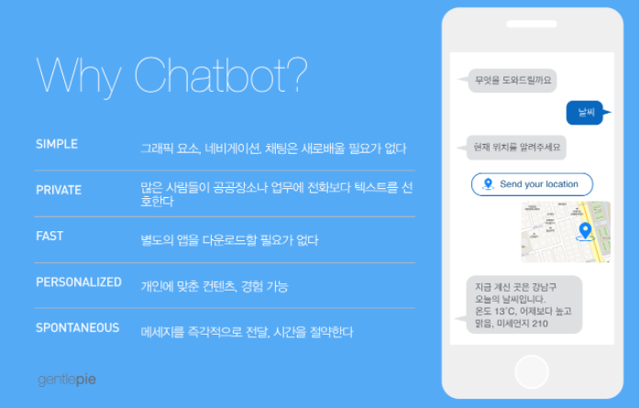
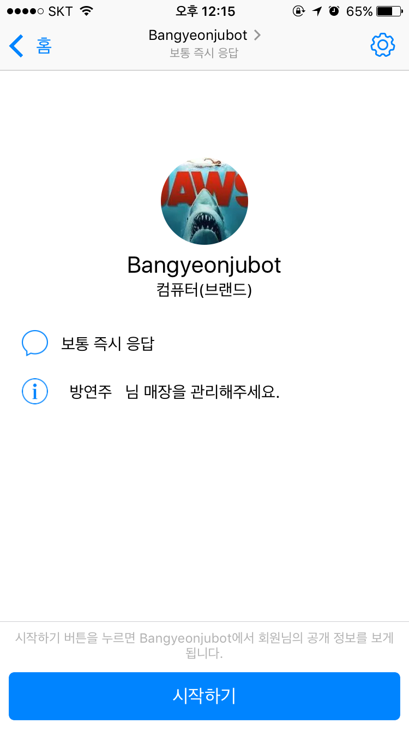
4
Facebook Chatbot
챗봇이란 ?
채팅하는 로봇
사람과 의사소통을 수행하는 프로그램

Slide 5
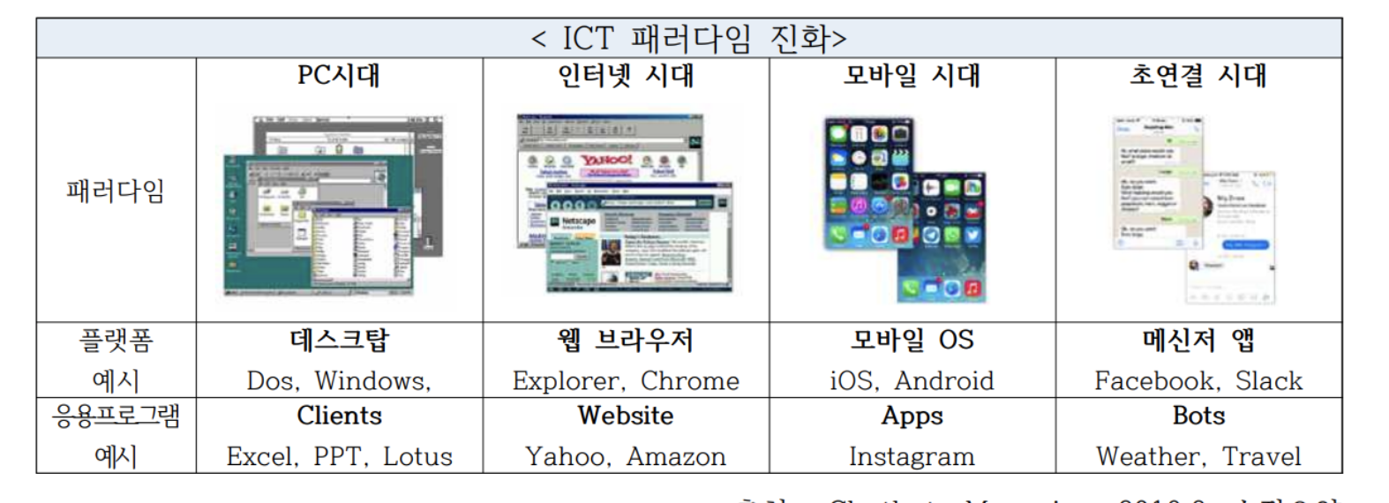
5
Facebook Chatbot
ICT 패러다임의 변화
ICT 패러다임의 진화와 챗봇(ChatBot) 시대의 도래

Slide 6
6
Facebook Chatbot
Chatbot 기술의 급속한 발전
Amazon, Facebook, Google, Microsoft 등 ICT 생태계를 주도하는 글로벌 기업이 Messenger 기반 챗봇 시장에 막대한 투자와 함꼐 플랫폼 선점에 총력
Messenger 플랫폼을 기반으로 챗봇 서비스의 등장으로 앱에서 봇으로 ICT 생태계는 급속히 진화 전망
챗봇 서비스 기술은 기존의 Web과 App의 기술을 기반으로 등장했으며 향후 더 강력해진 AI 기술을 통해 발전해 나갈 전망
시사점
향후 챗봇 서비스는 사용자 맞춤 서비스로 산업 전반에 급속히 퍼져나가며 신부가가치를 창출할 것으로 전망
이에 따라 빅데이터 플랫폼 구축, AI 기술 고도화, 보안 기술 개발 등 챗봇 서비스 활용을 위한 기술 고도화 필요

Slide 7
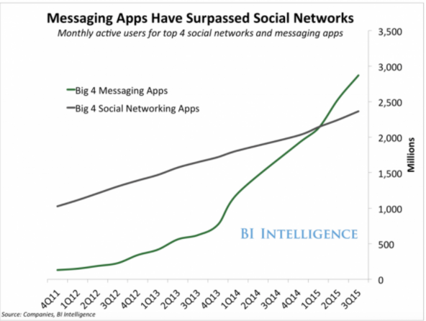
7
Facebook Chatbot
Facebook Messager

Slide 8
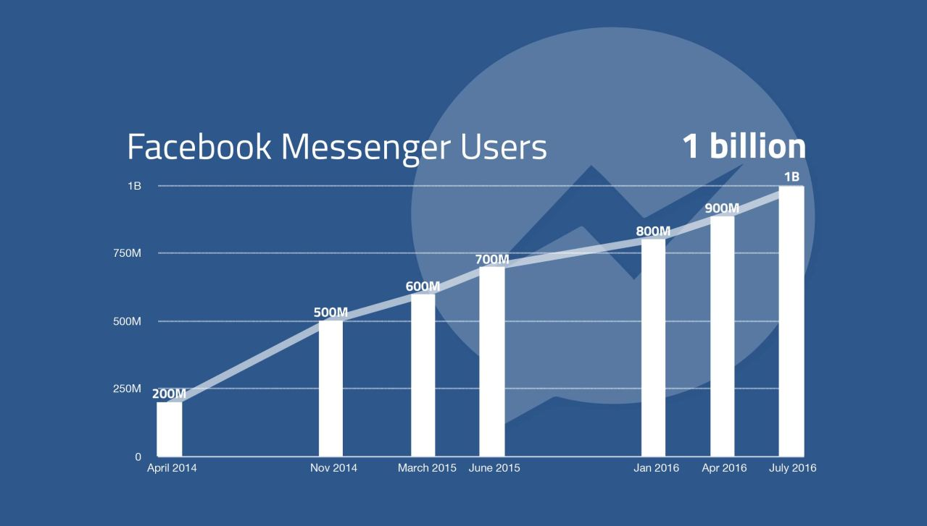
8
Facebook Chatbot
Facebook Messager

Slide 9
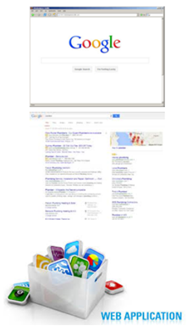


9
Facebook Chatbot
One Chat App = All Services Needed
<PC Era>
<Mobile Era>
<Chat App Era>
Browser x Search
OS x App Store
Chat is Everything

Slide 10
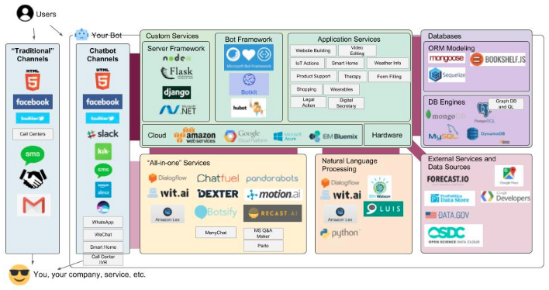
10
Facebook Chatbot
ChatBot Architecture

Slide 11
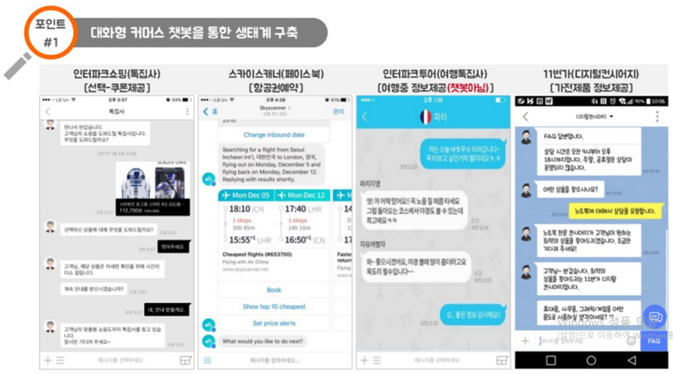
11
Facebook Chatbot
국내 챗봇 관련 서비스 방향

Slide 12
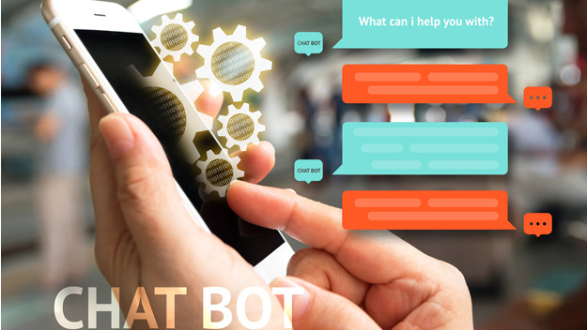
2
챗봇구축

Slide 13
페이스북 챗봇 구축
서버구축
도메인 확보
SSL 인증서 발급

Slide 14
페이스북 챗봇 구축
서버구축
도메인 확보
SSL 인증서 발급
Facebook
앱 등록
Facebook
페이지 등록

Slide 15
페이스북 챗봇 구축
서버구축
도메인 확보
SSL 인증서 발급
챗봇 구축
Facebook
앱 등록
Facebook
페이지 등록

Slide 16
HTTPS가 가능한 서버
HTTPS 가능한 서버

Slide 17

HTTPS가 가능한 서버
HTTPS 가능한 서버
서버 구축

Slide 18

HTTPS가 가능한 서버
HTTPS 가능한 서버
서버 구축
도메인 확보

Slide 19

HTTPS가 가능한 서버
HTTPS 가능한 서버
서버 구축
SSL인증서 발급
도메인 확보

Slide 20
HTTPS가 가능한 서버
HTTPS 가능한 서버
서버 구축
SSL인증서 발급
도메인 확보

Slide 21
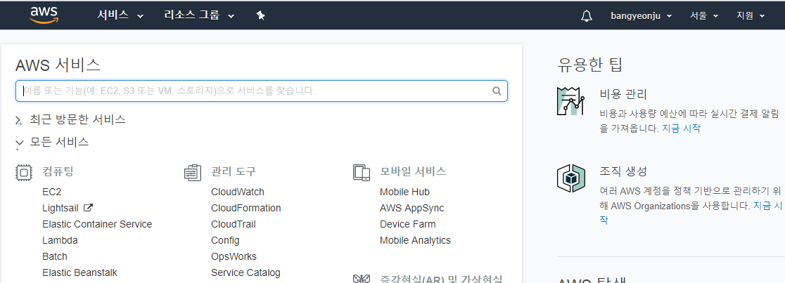
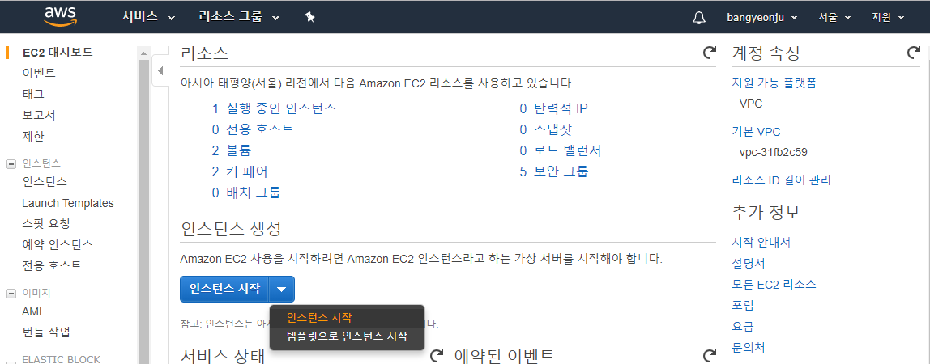
서버 구축

Slide 22
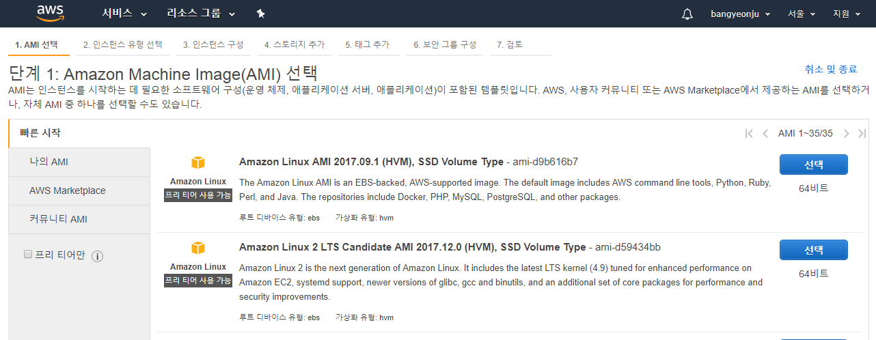
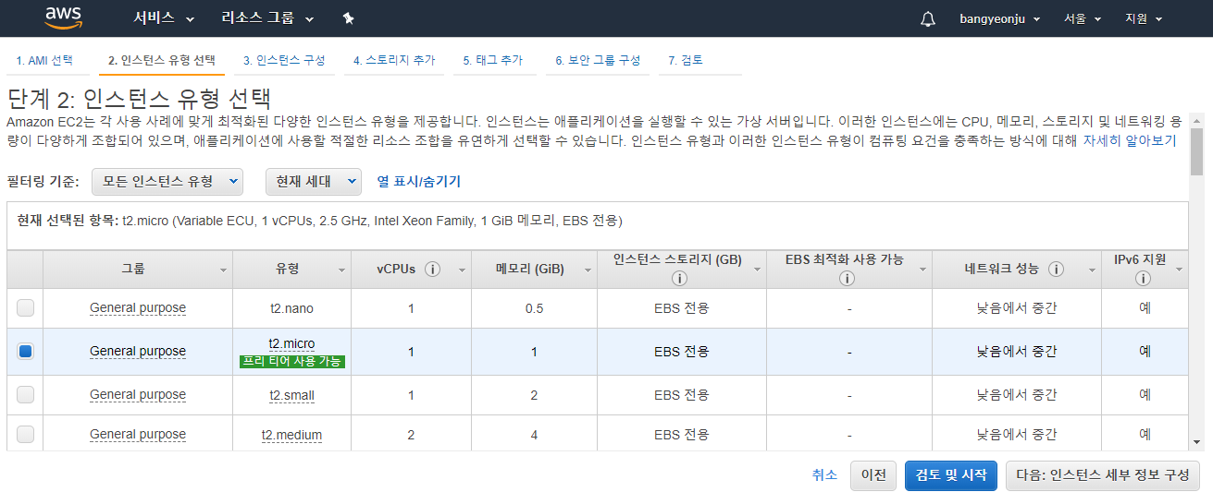

Slide 23
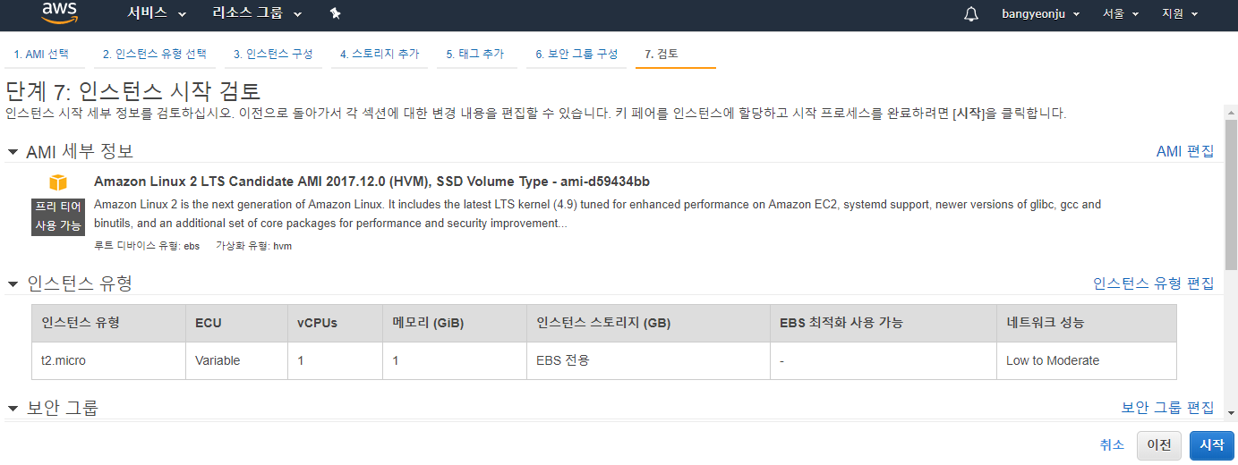

Slide 24
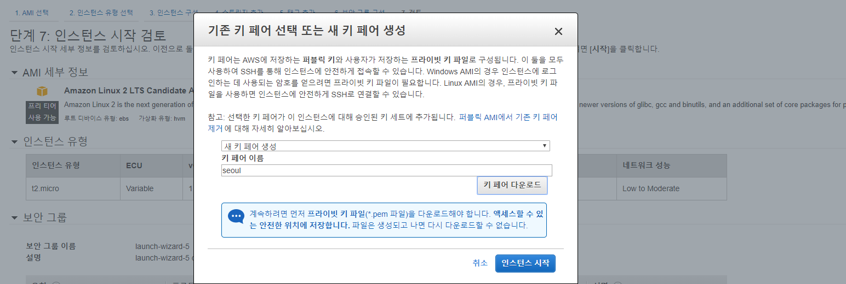
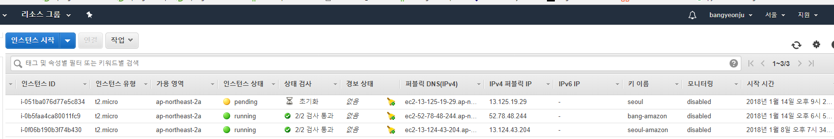

Slide 25
HTTPS가 가능한 서버
HTTPS 가능한 서버
서버 구축
SSL인증서 발급
도메인 확보

Slide 26
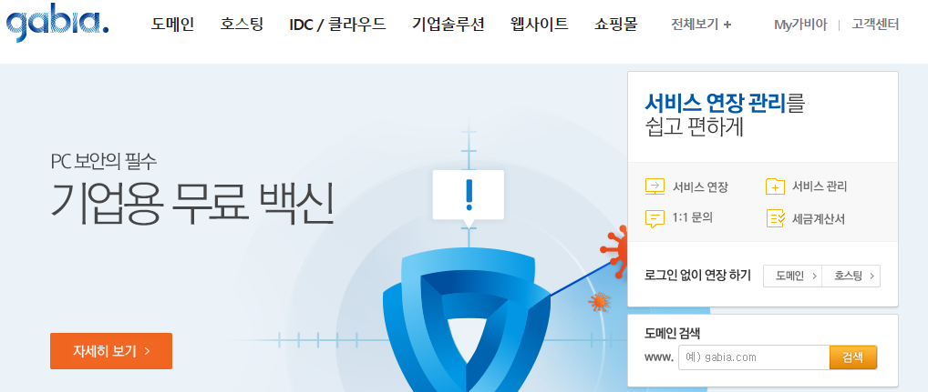
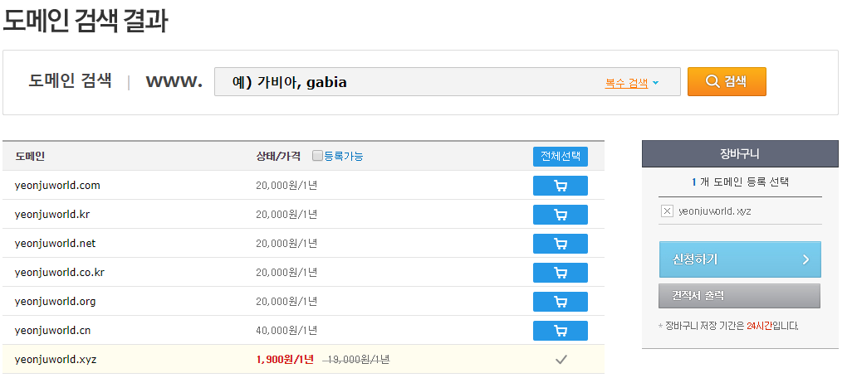
도메인 발급

Slide 27
HTTPS가 가능한 서버
HTTPS 가능한 서버
서버 구축
도메인 확보
SSL인증서 발급

Slide 28
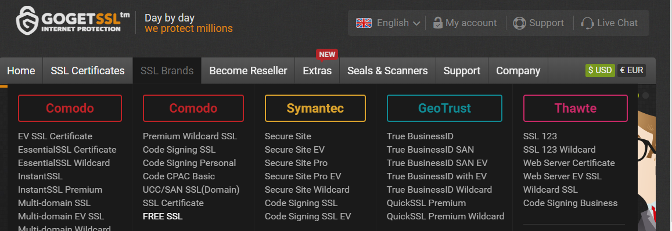
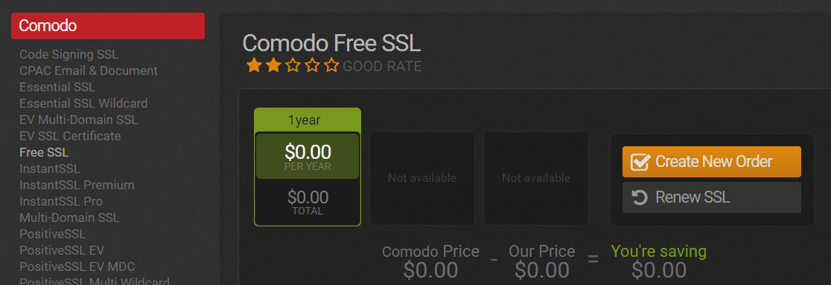
SSL인증서 발급

Slide 29

Facebook app 과 page 등록
https://developers.facebook.com/ 사이트에서 페이스북 앱과 페이지 등록

Slide 30
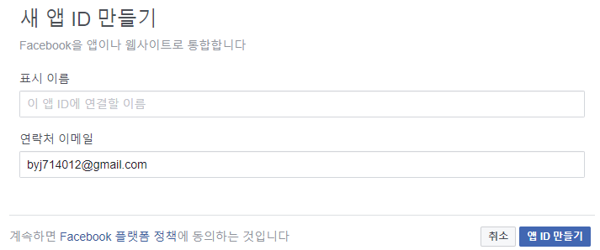
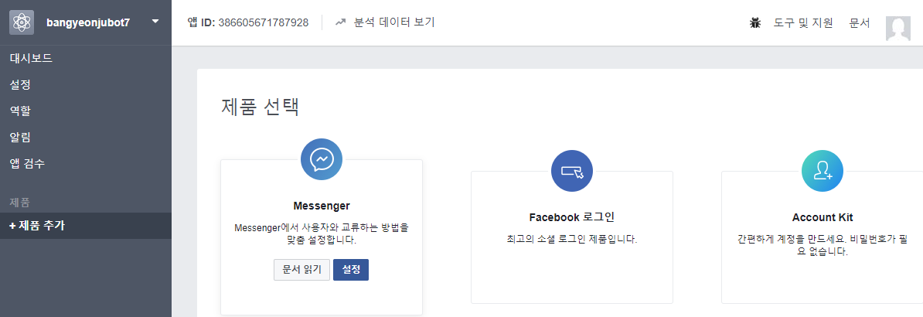

Slide 31
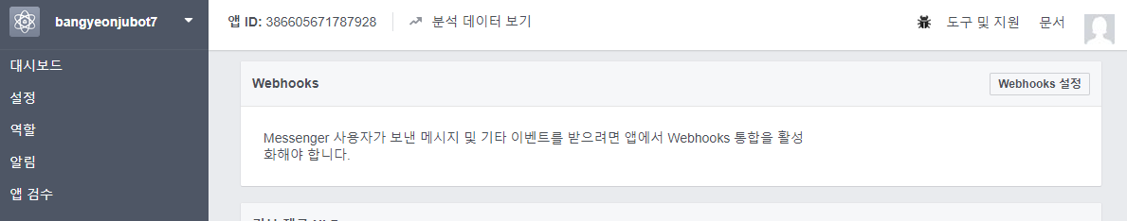
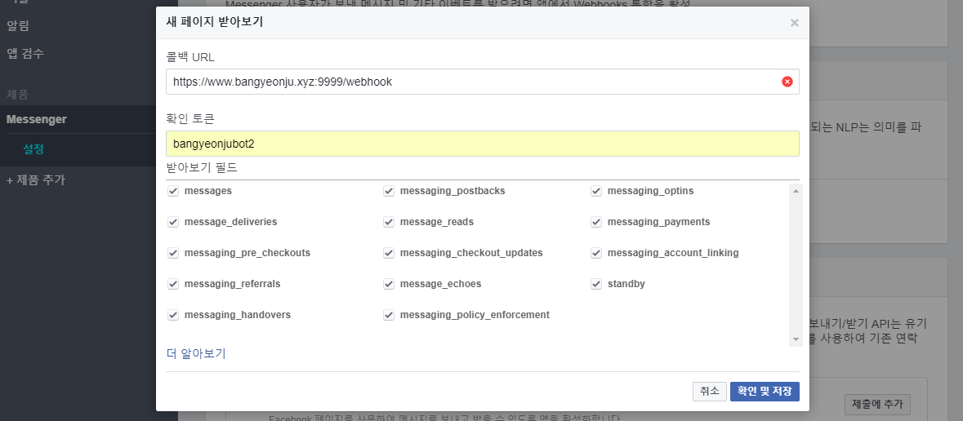

Slide 32
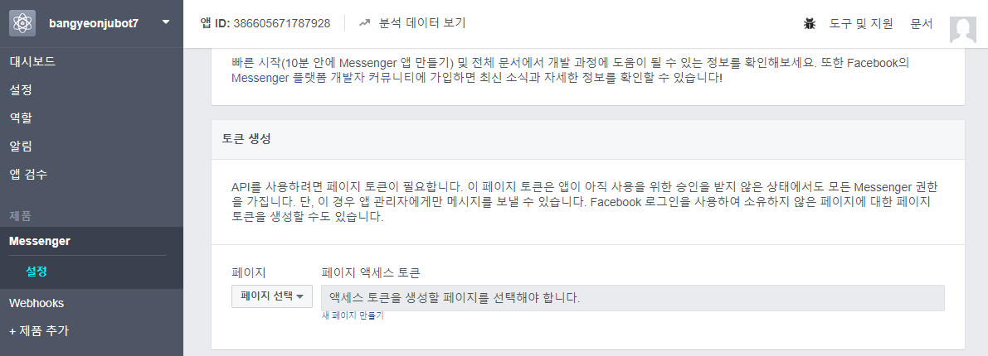
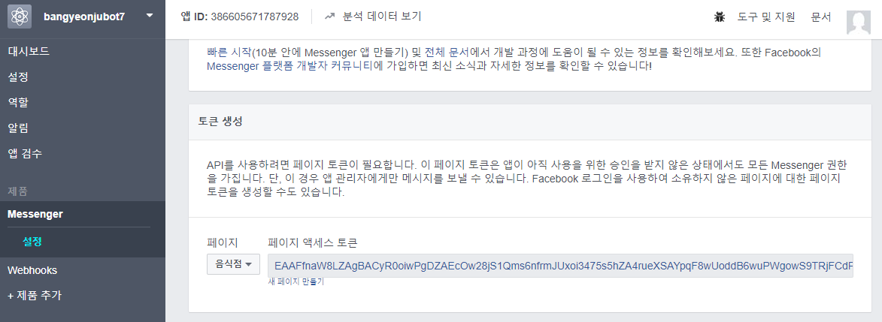

Slide 33

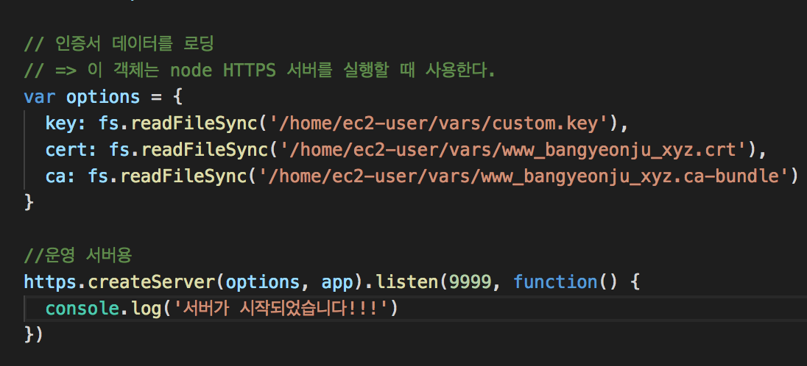
HTTPS 서버 실행

Slide 34
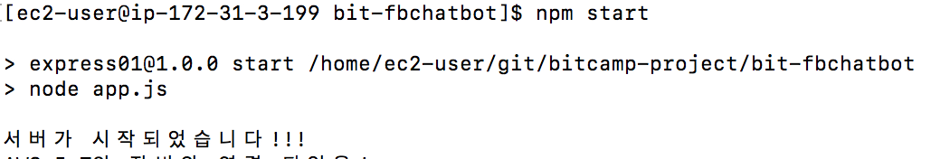
HTTPS 서버 실행

Slide 35
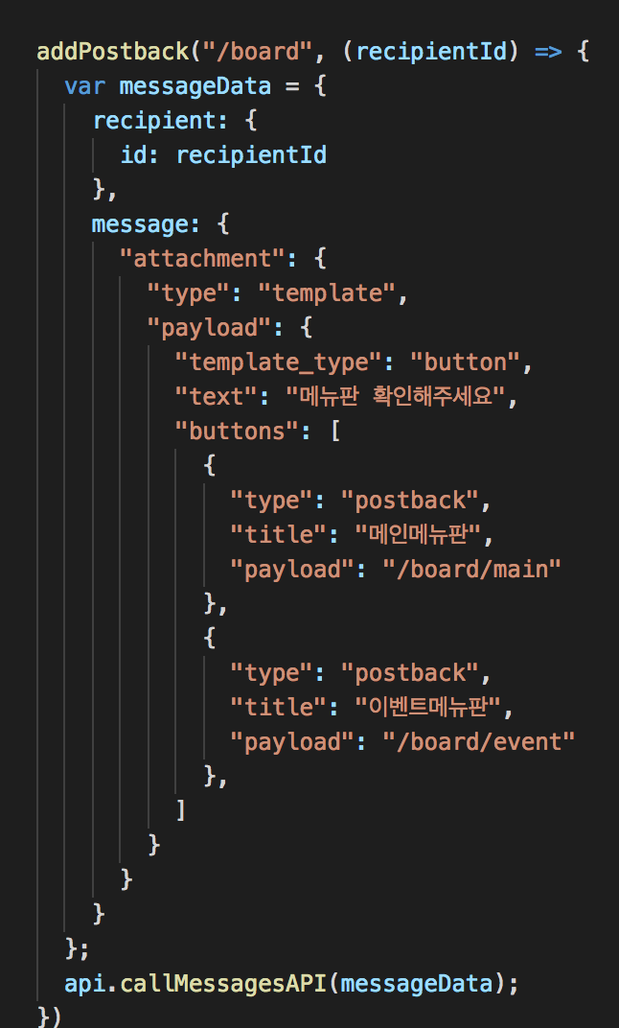
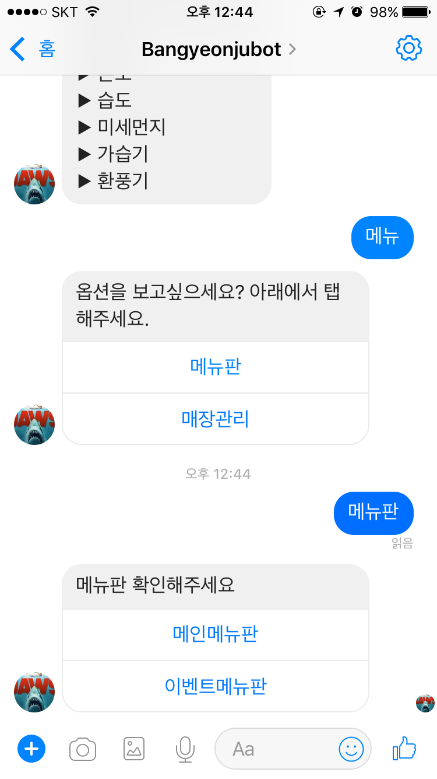

Slide 36

3
메시지 플랫폼과
챗봇 연결

Slide 37
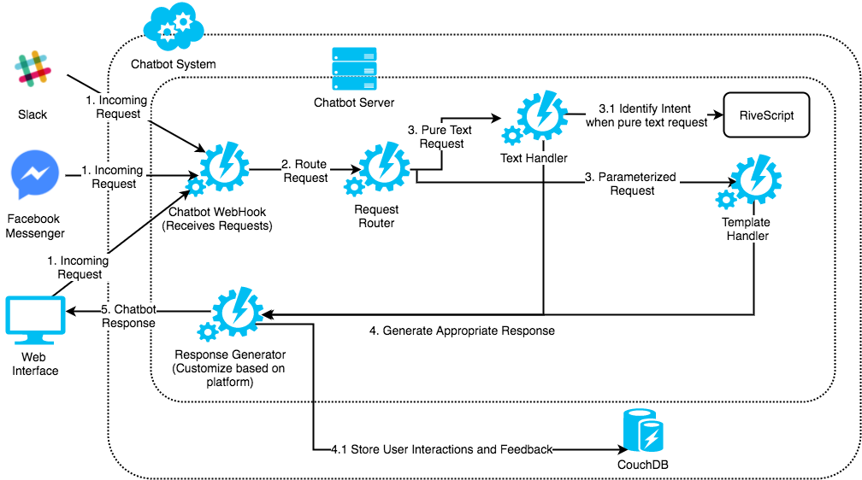
ChatBot Control Flow

Slide 38





메시지 플랫폼과
챗봇 연결
매장 실내 온도 알려줘
Facebook Page
Messenger Platform
/webhook

Slide 39
메시지 플랫폼과
챗봇 연결
매장 실내 온도 알려줘
Facebook Page
Messenger Platform
/webhook

Slide 40
메시지 플랫폼과
챗봇 연결
매장 실내 온도 알려줘
Facebook Page
Messenger Platform
/webhook

Slide 41
메시지 플랫폼과
챗봇 연결
매장 실내 온도 알려줘
Facebook Page
Messenger Platform
/webhook

Slide 42
메시지 플랫폼과
챗봇 연결
매장 실내 온도 알려줘
Facebook Page
Messenger Platform
/webhook

Slide 43
메시지 플랫폼과
챗봇 연결
Facebook Page
Messenger Platform
매장 실내 온도 알려줘
/webhook

Slide 44
메시지 플랫폼과
챗봇 연결
Facebook Page
Messenger Platform
/webhook
매장 실내 온도 알려줘

Slide 45
메시지 플랫폼과
챗봇 연결
Facebook Page
Messenger Platform
/webhook
30도 입니다.

Slide 46
메시지 플랫폼과
챗봇 연결
Facebook Page
Messenger Platform
30도 입니다.
/webhook

Slide 47
메시지 플랫폼과
챗봇 연결
Facebook Page
Messenger Platform
30도 입니다.
/webhook

Slide 48
메시지 플랫폼과
챗봇 연결
Facebook Page
Messenger Platform
30도 입니다.
/webhook

Slide 49
메시지 플랫폼과
챗봇 연결
Facebook Page
Messenger Platform
30도 입니다.
/webhook

Slide 50
메시지 플랫폼과
챗봇 연결
Facebook Page
Messenger Platform
30도 입니다.
/webhook

Slide 51
시작하기
51
메뉴 체계
환영인사
유효한
명령어가 아닙니다.
메뉴
메뉴판
매장관리
메인 메뉴판
이벤트 메뉴판
온도
습도
미세먼지
메인 메뉴판
이벤트 메뉴판
현재 온도
습도 및
가습기 제어
미세먼지농도 및 공기청정기 제어
가습기 제어 on
가습기 제어 off
미세먼지 on
미세먼지 off

Slide 52




사용기술

Slide 53

4
챗봇
개선 방향

Slide 54
패턴 매칭 챗봇 -> 머신러닝 챗봇

Slide 55
똑똑한 챗봇을 위한 Triplet
Data science produces insights
Machine learning produces predictions
Artificial Intelligence produces actions
1.
2.
3.

Slide 56

Q & A

Slide 57

Thank you

